Slide 1
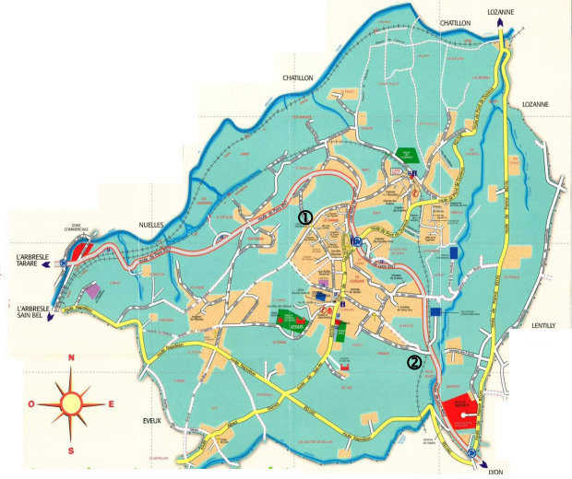
Bien vivre à Fleurieux
Et consommer local !
Carte interactive
1
Le Paradis Des Gourmands
Boulangerie Pâtisserie
04/74/26/73/24
2
Le Caveau Jomard
Coteaux du Lyonnais, Beaujolais, jus de poire, jus de raison, et eaux de vie.
04/74/01/02/27
1
Saveurs Limousines
Vente directe de viande
04/72/54/62/74
La Ferme des Gones
Ferme pédagogique & découverte. Vente directe de viande.
04/72/54/60/04
3
La Fromagerie
Levynoise
Fromage & laitages
04/74/72/51/13
2
1
2
3
Le Rucher de Macameli
Apiculteurs récoltants.
Vente directe de miel.
04/78/20/01/76
3
2
1
1
La Ferme des sources
Ferme auberge, fromages de chèvre et charcuterie
04/74/01/47/20
Le Marché à la Ferme
& La cueillette à la Ferme
Fruits & légumes et produits locaux
04/74/01/25/99
3
1
1
Le P’tit clin d’oeil
Bar Restaurant
06/81/65/50/67
2
1
1
2
3
1
Le Jardin Fleurinois
Fruits & légumes, volailles
04/74/01/25/99
3
Au Cambodge Gourmand
Restaurant
04/87/62/43/28

